Slide 1
2019 SW예비학교
온라인 강좌 수강법
광운대학교 SW중심대학사업단

Slide 2
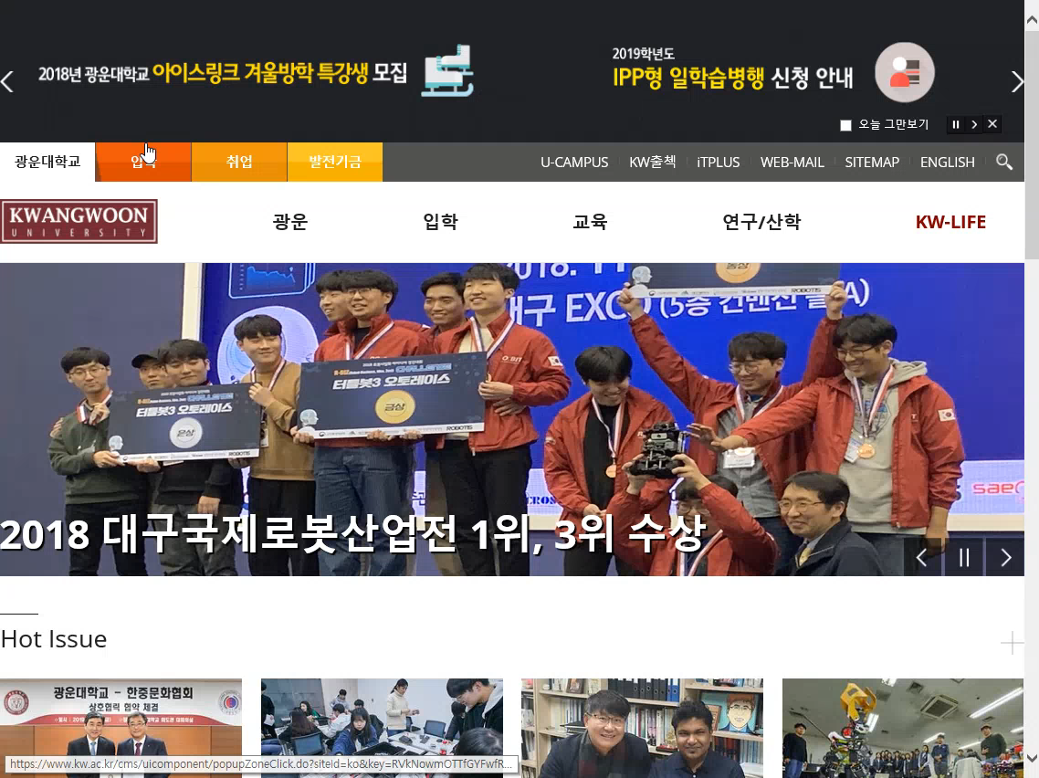
온라인 강의 홈페이지 로그인 방법
광운대학교 홈페이지를 통해 접근
- 02 -

Slide 3
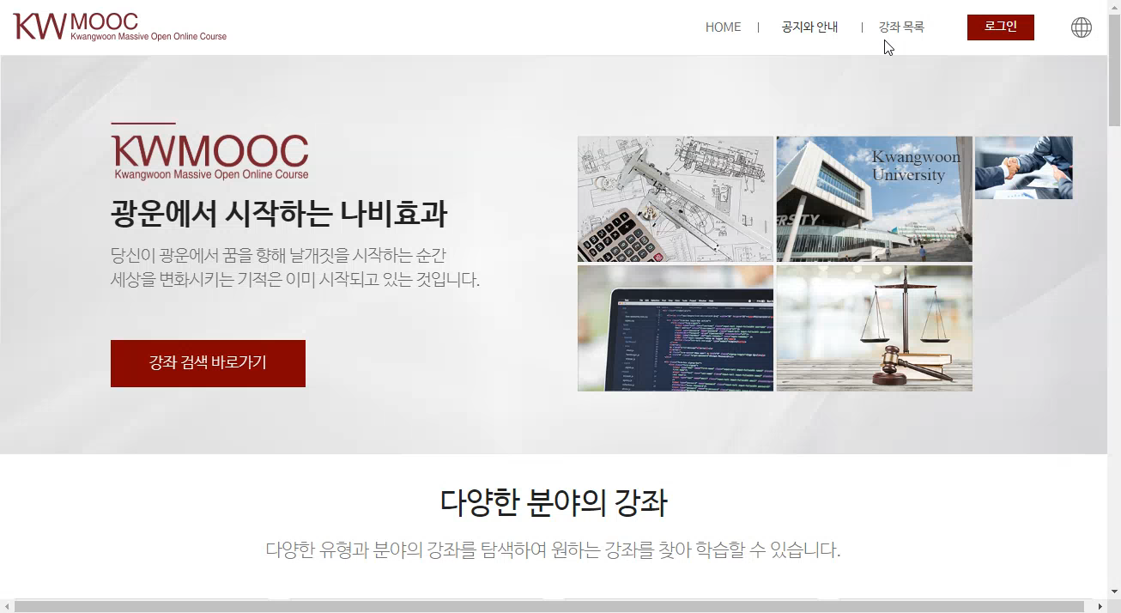
처음 로그인 후 해야 할 일
로그인 방법 및 회원구분 선택
- 03 -

Slide 4
온라인강의 듣는 법 (계정)
아이디 / 패스워드
1. ID : 수험번호
2. PASS : 초기 비밀번호 1234
- 04 -

Slide 5
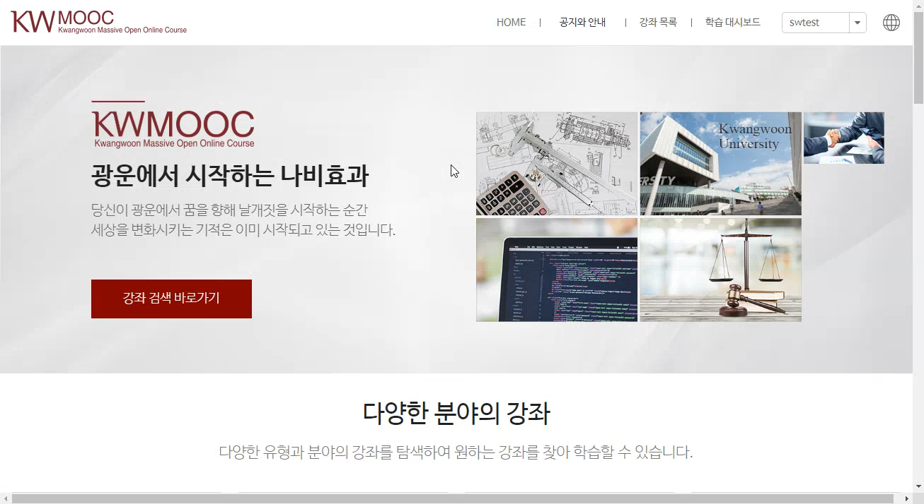
온라인강의 듣는 법 (계정)
비밀번호 변경 방법
- 05 -

Slide 6

온라인강의 듣는 법 (학습 대시보드)
온라인강의 듣는 법
- 06 -

Slide 7
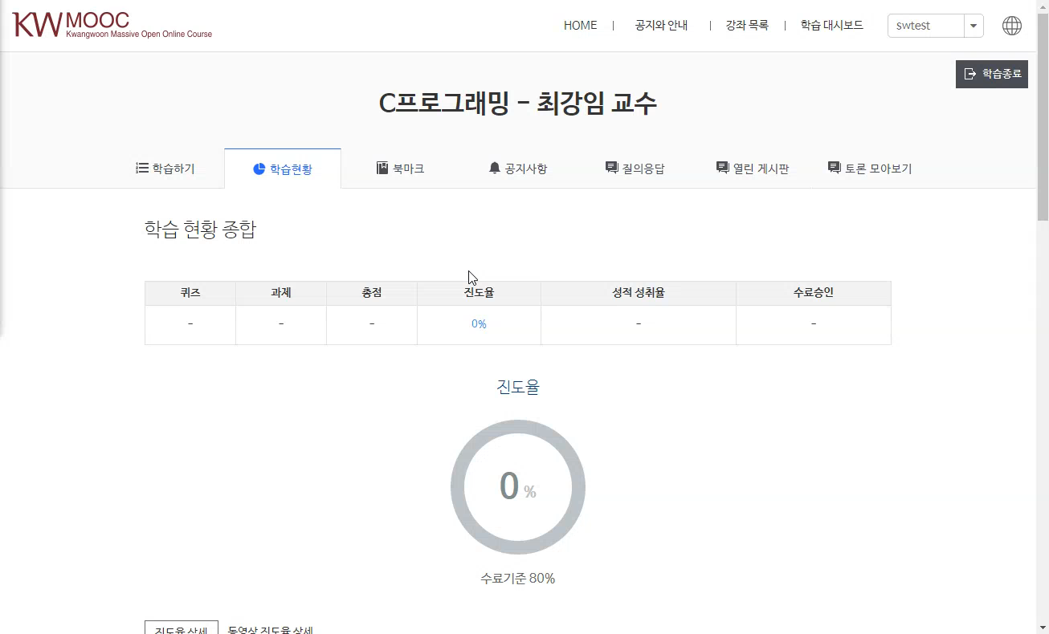
온라인강의 듣는 법 (학습 대시보드)
메뉴 설명 (학습현황)
- 07 -

Slide 8
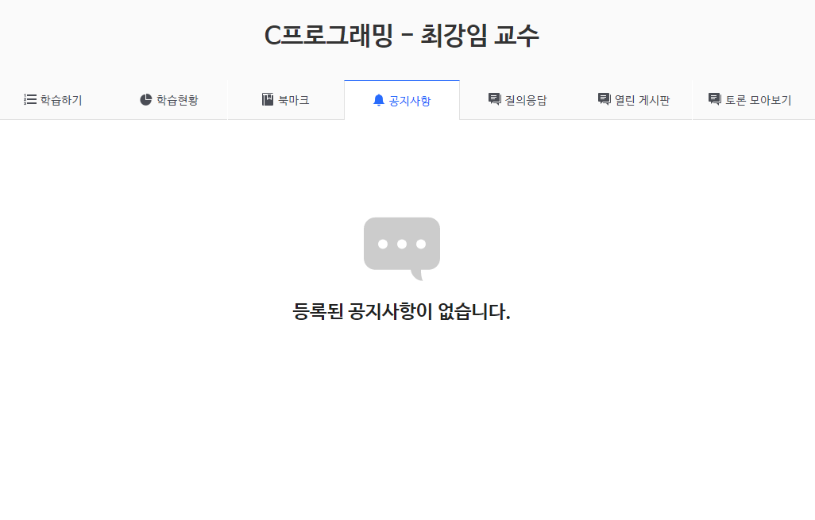
온라인강의 듣는 법 (학습 대시보드)
메뉴 설명 (공지사항)
공지사항
강의 공지사항 & 성적 공지 등이 올라가는 게시판 입니다.
- 08 -

Slide 9
감사합니다
swexcellence@kw.ac.kr
02-940-5654, SW중심대학사업단

